Slide 1
материал
к занятию по курсу :«Занимательная лингвистика»
Тема занятия: «Связь предложений в тексте»

Slide 2
…………- это несколько предложений, связанных между собой по смыслу
………….- в тексте связаны между собой
Слова, которые связывают предложения в тексте называют-………
Текст состоит из ………………..
К тексту можно подобрать ….………
В тексте-……говорится о действиях предмета, о последовательных событиях
В тексте-……..говорится о признаках предмета или явления, которые можно увидеть одновременно
В тексте-…….говорится о причинах явления. К такому тексту можно поставить вопрос: Почему?
Тест

Slide 3
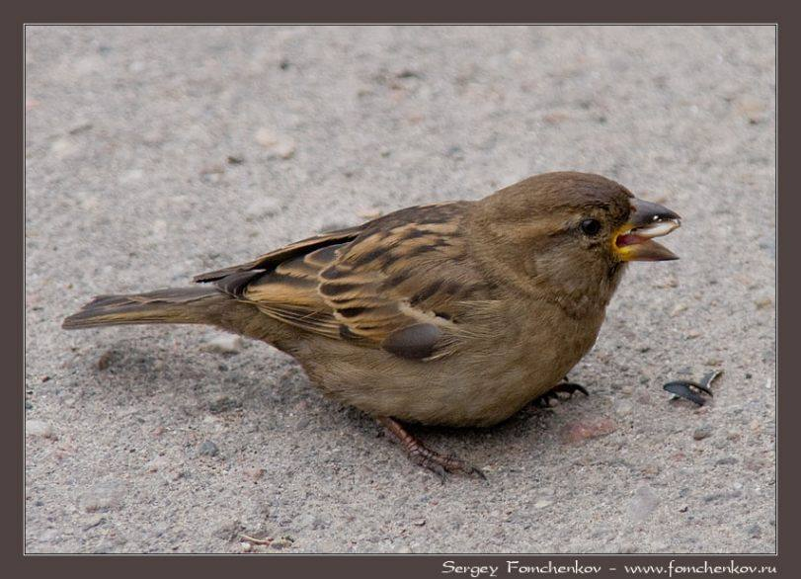
Он рад теплу.
Шумный воробей трещит весь день.
Вот и прошла зима.

Slide 4
Тема: Текст. Связь предложений в тексте.
Задачи: знать………….
учиться………….

Slide 5
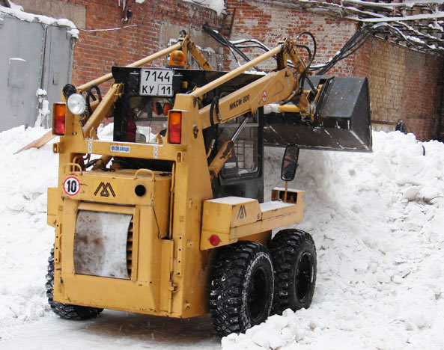

Slide 7
игра в слова: замени глухие согласные на парные им звонкие согласные
Помпа-
Толк –
Укол-
Питон-
Молот-

Slide 8
Итог занятия :
-Выполнили ли мы задачи урока?
-Сумел ли ты применить свои знания на занятии?
-Где можно применить знания, полученные на занятии?

